Slide 1
Mon égo-histoire
Étude classique d’un document iconographique
Mon arrière arrière grand-père François
(27 août 1886 – 10 février 1956)

Slide 2
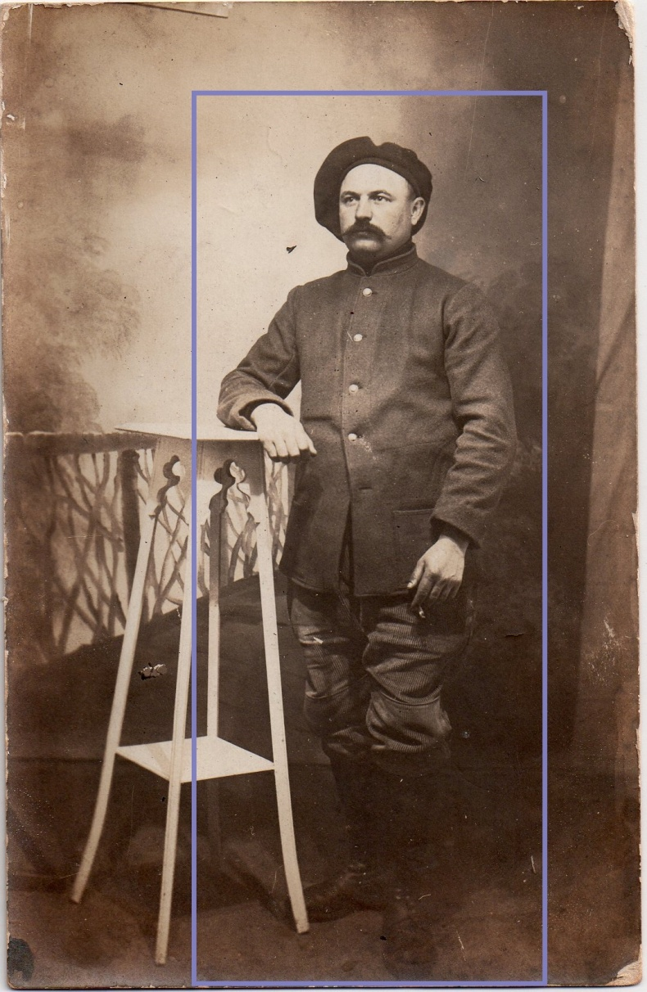
Sur cette photo au 1er plan on distingue évidemment cet homme, en tenue militaire plus précisément de « chasseur alpin ». Il a une posture droite, d’un homme de l’armée. Il s’accoude à cette sellette (seul accessoire), fier, cigarette à la main.

Slide 3
Cette photo souvenir est prise chez un photographe car au début du siècle lui seul possédait un appareil.
Au 2nd plan on distingue un fond qui est un décor comme cela se faisait à l’époque. Simple voire un peu triste.

Slide 4
Cette photo date de plus d’un siècle, est en couleur sépia comme cela se faisait, les photos couleurs n’apparaissent que dans les année 30. De ce fait les zones d’ombres dans les encadrés sont plus présentes, on distingue moins les reliefs, le bas du personnage se confond avec le décor.

Slide 5
Voici le verso du document, où il écrit:
Le 29 avril 1916
Chère Thérence
Ma santé est bonne, j’espère que vous êtes de même tous bien. Le bonjour aux sœurs. Embrasse maman et papa pour moi. Reçois de bons baisers de ton petit frère chasseur.
François Kirch.

Slide 6
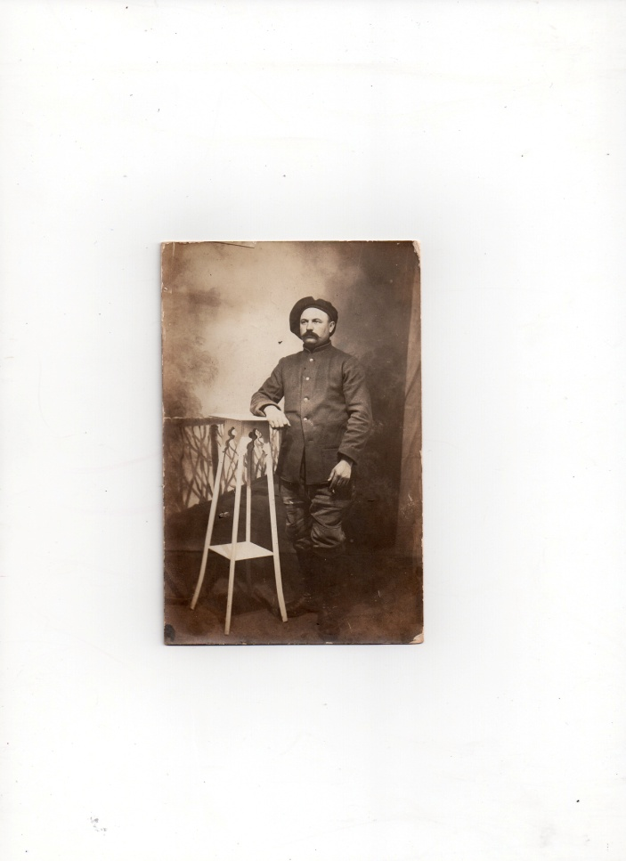
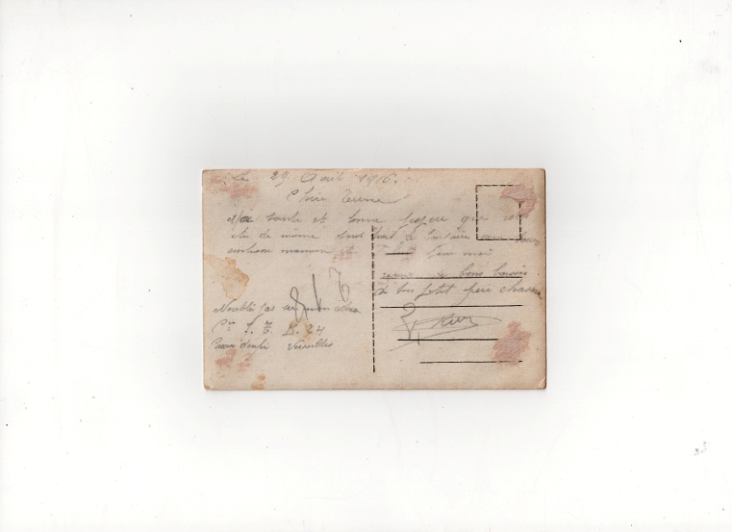
Ego Histoire

Slide 7
Présentation/Description
Nature: photographie type carte postale
Source: album de famille
Origine: correspondance d’un soldat à sa famille
Date: 29 avril 1916
Auteur: François Kirch (27/10/1886-10/02/1956)

Slide 8
Légende du document
Titre possible: ?
Paratexte de présentation:
La carte ci-dessous représente une photo de mon aïeul en tenue de soldat pendant la guerre 14-18. Le message est court peu d’information sur ce qu’il vit mais simplement quelques mots pour rassurer ses proches.

Slide 9
En quoi est-il révélateur de la guerre, en quoi s’inscrit-il dans un conflit ?
Les éléments révélateurs de la guerre sont les suivants: sa tenue, sa posture, les dates ( le chiffre 218 pourrait-être un comptage du courrier au moment de la guerre)

Slide 10
Quel questionnement formuler pour permettre une analyse?
1) Quel est ce type de document?
2) Décrire la photo
3) Qu’est-ce qu’il y a écrit au verso du document?
4) Peut-on penser que le personnage va bien? Pourquoi?
5) Quels éléments de la guerre trouvez-vous dans le document?

Slide 11
PS: Ici voici le verso du document
Chère Thérence
Ma santé est bonne, j’espère que vous êtes de même tous bien. Le bonjour aux sœurs. Embrasse maman et papa pour moi. Reçois de bons baisers de ton petit frère chasseur.
François Kirch.

